Slide 1

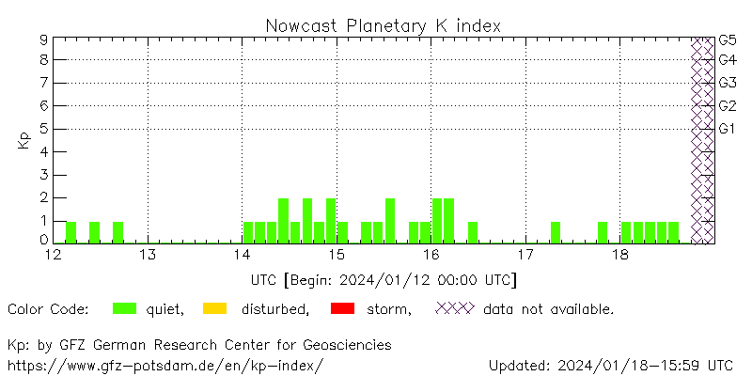
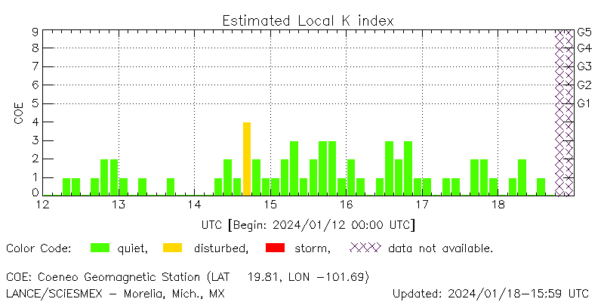
Perturbaciones geomagnéticas:
Índices geomagnéticos Kp y Kmex
No se registró atividad geomagnética relevante en los índices geomagnéticos Kp ni Kmex durante la semana que va del 12 al 18 de enero. Fue una semana geomagnéticamente quieta.
NOTA: El cálculo del índice Kmex se realiza por la estación geomagnética de Coeneo, Mich. Los datos son experimentales y no se deben de tomar como definitivos.
Datos: www.gfz-potsdam.de/en/kp-index/
El índice K indica la intensidad de las variaciones del campo magnético terrestre en intervalos de 3 horas.
El índice Kp lo expresa a escala planetaria, mientras que el Kmex lo hace para el territorio mexicano.
<número>
www.sciesmex.unam.mx
18/01/2024
2

Slide 2
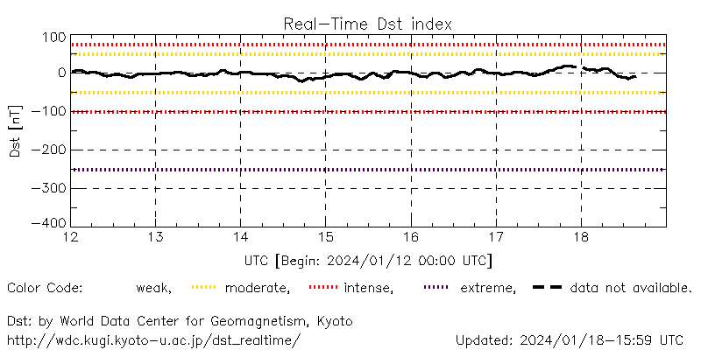
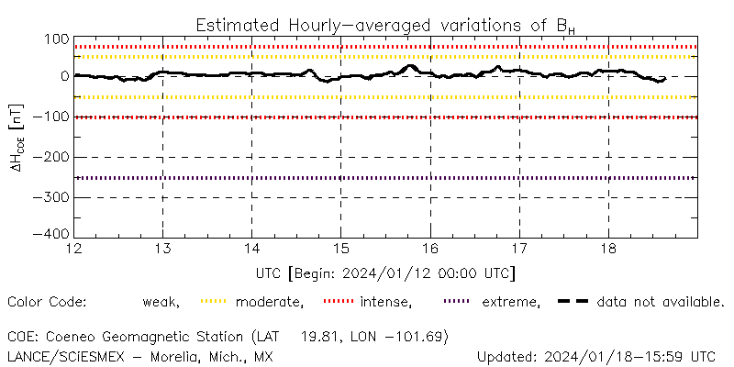
Perturbaciones geomagnéticas:
Índice Dst y ΔH
No se registró actividad geomagnética relevante en los índices geomagnéticos Dst ni ΔH durante la semana que va del 12 al 18 de enero. Fue una semana geomagnéticamente quieta.
NOTA: El cálculo del índice ΔH se realiza por la estación geomagnética de Coeneo, Mich. Los datos son experimentales y no se deben de tomar como definitivos.
Datos: wdc.kugi.kyoto-u.ac.jp/dst_realtime/
Los índices Dst y ΔH miden las variaciones temporales de la componente horizontal del campo geomagnético, el primero a escala planetaria y el segundo para México.
Estas variaciones, en general, se deben al ingreso de partículas cargadas, provenientes del espacio exterior, al ambiente espacial terrestre.
<número>
www.sciesmex.unam.mx
18/01/2024
2

